Slide 1
МАТЕМАТИКА.
ВЫПОЛНИЛА: Степанова Г.С., воспитатель МКОУ «Карцовская ООШ» Калужская область, Дзержинский район, д. Карцово

Slide 2
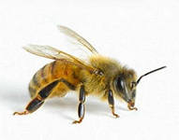

Slide 3
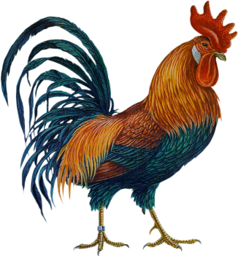

Slide 4
